Slide 1
PROYECTO 2
Clasificación de Imágenes de Maíz utilizando Inteligencia Artificial en Google Colab
Zaila Hernández Tapia
28/09/2024

Slide 2
Introducción
Contexto: La inteligencia artificial (IA) ha revolucionado la agricultura, facilitando la detección de enfermedades en cultivos.
Objetivo: Utilizar una red neuronal para identificar automáticamente si una planta de maíz está sana o enferma a partir de imágenes
Plataforma: Google Colab, que ofrece acceso gratuito a recursos de cómputo en la nube.

Slide 3
Herramientas utilizadas
TensorFlow: Framework de IA para construir y entrenar el modelo de aprendizaje profundo.
Google Colab: Entorno basado en la nube para ejecutar el código de Python sin necesidad de instalación.
Keras (de TensorFlow): API de alto nivel para construir redes neuronales.
Matplotlib y Numpy: Bibliotecas para visualización y manejo de datos numéricos.

Slide 4
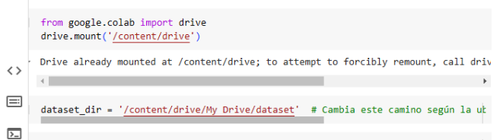
Importación y preparación de datos
Carga del Dataset desde Google Drive. Permite acceder a archivos almacenados en Google Drive desde Colab, lo que facilita manipulación de grandes Datasets sin necesidad de descargarlos

Slide 5
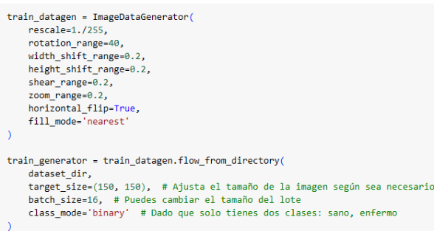
Aumento de datos
Generación de nuevas imágenes. Simula nuevas imágenes a partir de las existentes, esto permitirá mejorar la capacidad del modelo al momento de la comparación.

Slide 6
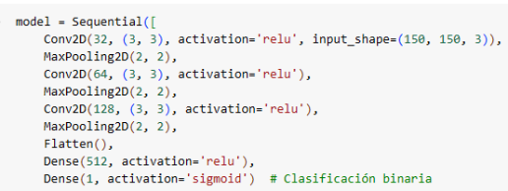
Definición del modelo
Red neuronal convolucional (CNN). Es ideal para la clasificación de imágenes, por lo que se utilizo por su destacada capacidad para aprender características visuales de forma automática.
La salida utilizada fue binaria ya que solo se obtendrán 2 posibles salidas (Maíz sano o enfermo).

Slide 7
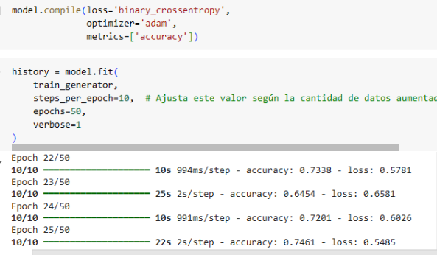
Compilación y entrenamiento
El entrenamiento se optimizo en GPU a través de Google Colab, el modelo fue entrenado en varias épocas para ajustar los pesos y mejorar su precisión.

Slide 8
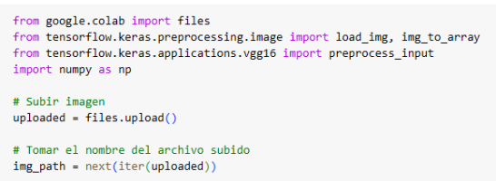
Predicción en tiempo real
Lo interesante es poder cargar una imagen desde la computadora del usuario y hacer la predicción en tiempo real para obtener como salida la detección de “Maíz sano” o “Maíz enfermo”

Slide 9
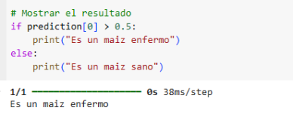
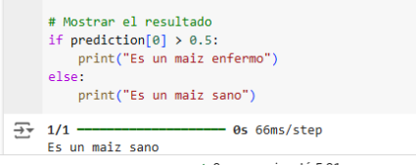
Resultados de predicción
Detecta de manera rápida y precisa el estado del maíz basada en imágenes nuevas, lo que puede prevenir la propagación de enfermedades en el cultivo y con ello baja producción.

Slide 10
Conclusión
Escalabilidad: El modelo puede entrenarse con más datos para mejorar su precisión y ser aplicado a otros cultivos o plagas.
Impacto: Este tipo de soluciones tiene el potencial de cambiar el panorama agrícola al automatizar tareas complejas.

